Slide 1
第二章 质点运动学

Slide 2



一、质点 参考系
§2.1 质点的运动学方程
质 点
只有质量而没有大小和形状的理想模型
参考系
用来描述物体运动而参照的物体 （地球）
坐标系
参考系的量化 （直角坐标系、自然坐标系）

Slide 3




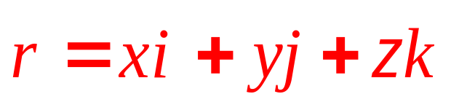



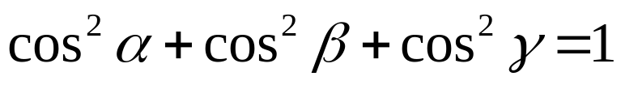
二、位置矢量（位矢）
z
z
定义
由坐标原点指向质点所在
位置的矢量，用 表示。
y
y
O
x
x
大小：
方向：

Slide 4
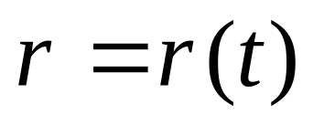
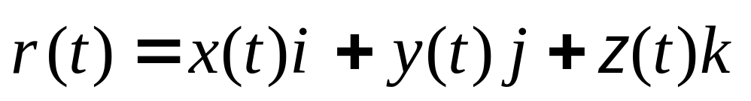


三、运动方程
运动方程
质点的位置随时间变化的函数关系
矢量形式
标量形式
轨迹方程

Slide 5
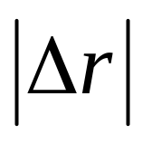

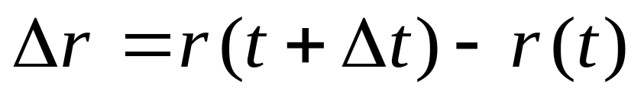
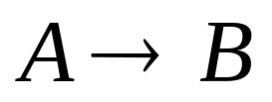
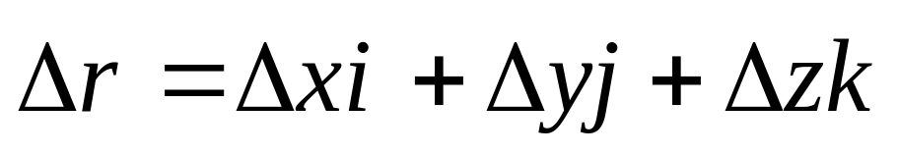





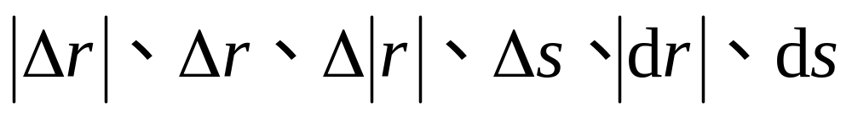

四、位移
位移
由初位置引向末位置的矢量
大小：
方向：
在直角坐标系中坐标分解式：
z
A
轨迹
•
B
注意区分：
•
y
O
x

Slide 6
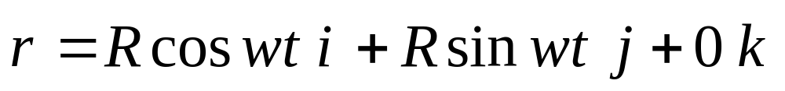


例1：
已知一个质点的运动方程为：
求轨迹方程。
解：先根据运动方程，写出其分量形式：
消去t
表明质点是在xy平面内作圆周运动

Slide 7
The end！

